Slide 1
Materiały stosowane w technice
Rodzaje materiałów i ich zastosowanie

Slide 2
Rodzaje materiałów
Wszystko o papierze
Od włókna do ubrania
Cenny surowiec drewno
Wokół metali
Świat tworzyw sztucznych

Slide 3
Jak powstaje papier
Podstawowym surowcem, z którego otrzymuje się papier, są włókna roślinne
Jodła, sosna, buk, topola, świerk
Len, konopie, trzcina, bawełna
Surowce wtórne (zużyte materiały)
Makulatura (gazety, książki, papierowe opakowania)
Fragment tkanin (bawełna len)
W papierni do surowców dodaje się wodę, barwniki, klej i wypełniacze np.kredę
Od włókien roślinnych, poprzez kadzie, sita do rulonu

Slide 4
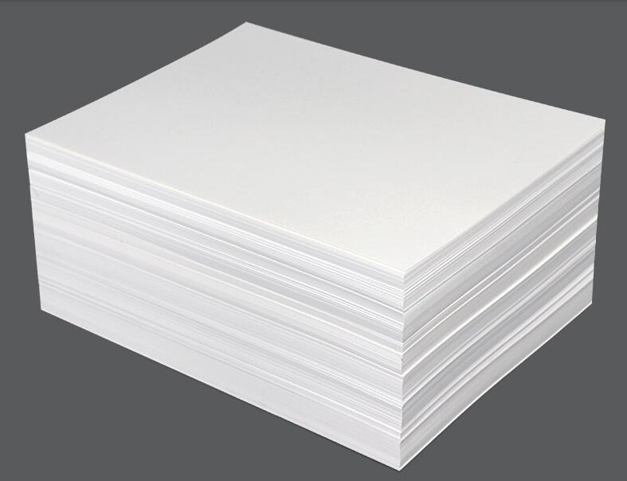
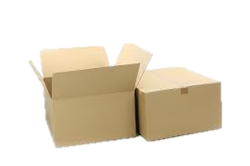
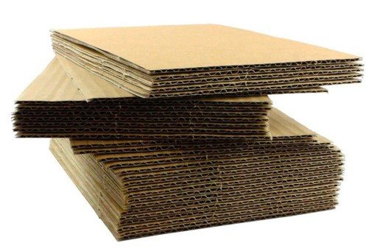
Rodzaje papieru
Papier zwykły
Bibuła , krepina
Karton
tektura

Slide 5
Dziękuję za uwagę
Klara Nowicka
Klara Nowicka
+48 12 34 56 789
klara@gmail.com

